Slide 2
Consejo Nacional de Riesgos Laborales
Cumplimiento Agenda
2024
Dirección de Riesgos Laborales

Slide 3
Cumplimiento Agenda 2024 - CNRL
Posesión nuevos integrantes decreto 171 de 2024
En la Sesión No. 1 del Consejo Nacional de Riesgos Laborales realizada el 13 de marzo de 2024, el doctor Edwin Palma Egea Viceministro de Relaciones Laborales e Inspección en calidad de Presidente del Consejo Nacional de Riesgos Laborales realizo la posesión de los Miembros del Consejo Nacional de Riesgos laborales para el periodo 2024 -2026 como lo establece el decreto 171 de 2024 .
www.mintrabajo.gov.co

Slide 4
Cumplimiento Agenda 202 CNRL
2. Presentación Dirección de Riesgos Laborales
Dirección de Riesgos Laborales
En la Sesión No. 1 del Consejo Nacional de Riesgos Laborales realizada el 13 de marzo de 2024, la Dra. Diana Carolina Galindo Poblador, en calidad de Secretaria Técnica del CNRL presenta a los miembros del Consejo
Grupo de
Medicina Laboral
Grupo de Gestión Administrativa
Grupo de Análisis
y Monitoreo
de la Información
Grupo de Promoción
y prevención
Grupo de Segunda
Instancia
Title
RESOLUCIÓN
5147 DE 2014
(REESTRUCTURA COORDINACIONES Y FORMA GRUPOS)
.
RESOLUCIÓN
3648 DE 2016
(CREACIÓN)
RESOLUCIÓN
1125 DE 2022
(CREACIÓN)
www.mintrabajo.gov.co

Slide 5
Cumplimiento Agenda 2024 CNRL
3. Presentación y aprobación presupuesto Fondo de Riesgos Laborales vigencia 2024
En la sesión No. 2 del Consejo Nacional de Riesgos Laborales efectuada el 22 de marzo de 2024, se presentó la proyección de ingresos para la vigencia 2024 y la proyección del presupuesto de gasto para el año 2024 el cual fue aprobado por unanimidad.
www.mintrabajo.gov.co

Slide 6
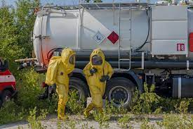
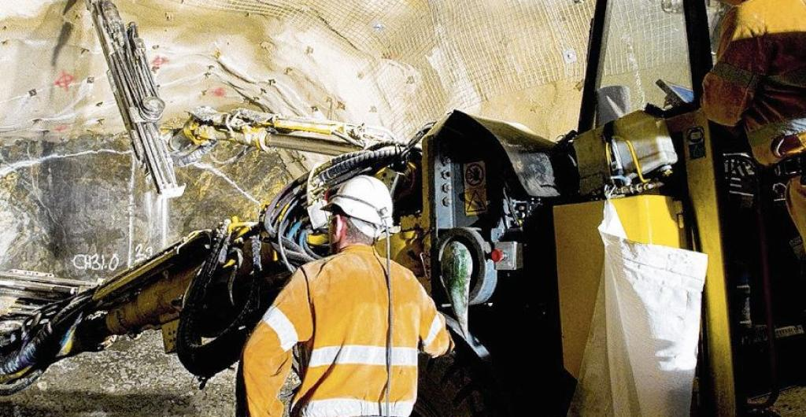
Cumplimiento Agenda 2024 CNRL
4. Presentación Proyectos Recursos del FRL
Universidad Nacional De Colombia
En la sesión No. 3 del Consejo Nacional de Riesgos Laborales efectuada el 13 de agosto de 2024, la Universidad Nacional realiza la presentación de los siguientes proyectos:
Elaboración de guías, actualización manual de procedimientos y proyecto de norma de Rehabilitación y Reincorporación Ocupacional.
Estudio Técnico para definir un modelo de protección de riesgos laborales para la población vulnerable del área rural.
Estudio de viabilidad respecto al incremento del aporte del 1% al 3% del total de la cotización del total de la cotización al FRL.
www.mintrabajo.gov.co

Slide 7
Organización Iberoamericana de Seguridad Social - OISS
En la sesión No. 3 del Consejo Nacional de Riesgos Laborales efectuada el 13 de agosto de 2024, la Organización Iberoamericana de Seguridad Social OISS realiza la presentación de los siguientes proyectos:
Desarrollar acciones de Promoción de la Salud Mental y prevención de Riesgos Psicosociales dirigida a los trabajadores del sector informal.
Acciones de sensibilización para la promoción de la afiliación al Sistema General de riesgos laborales.

Slide 8
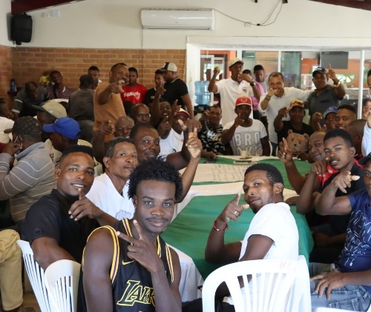
Organización Internacional del Trabajo (OIT)
En la sesión No. 4 del Consejo Nacional de Riesgos Laborales efectuada el 6 de noviembre de 2024, la Organización Internacional del Trabajo OIT realiza la presentación de la implementación de una estrategia de seguridad y salud en el trabajo en población rural vulnerable con Tres componentes estratégicos:
Creación de información sobre las condiciones de salud y de trabajo de poblaciones rurales
Formación en seguridad y salud en el trabajo para trabajadores informales rurales del país.
Promoción de la salud y la prevención de los riesgos laborales.

Slide 9
Consejo Colombiano de Seguridad y Salud en el Trabajo
En la sesión No. 4 del Consejo Nacional de Riesgos Laborales efectuada el 6 de noviembre de 2024, el Consejo Colombiano de Seguridad y Salud en el Trabajo realiza la presentación del Sistema de Garantía de Calidad del Sistema General de Riesgos Laborales (SGC-SGRL)
Sistema de estándares mínimos
Auditoría para el mejoramiento de la Calidad en SST y RL
Sistema de Acreditación
Sistema de Información para la calidad
Obligatorio Cumplimiento
Requisito para la operación
Voluntario
Reconocimiento a la mejora y resultados exitosos

Slide 10
Instituto Nacional de Salud
En la sesión No. 4 del Consejo Nacional de Riesgos Laborales efectuada el 6 de noviembre de 2024,el Instituto Nacional de Salud realiza la presentación del avance de los proyectos financiados con recursos del Fondo de riesgos Laborales.
Avances proyecto “Efectos de la terapia de inmersión en la naturaleza “Vitamina N” sobre los niveles de estrés en trabajadores de la salud en la ciudad de Bogotá: un estudio de evaluación de intervención, 2022 – 2024”.
Avances proyecto “Caracterización de las condiciones de trabajo y las prácticas asociadas a la exposición a sílice y asbesto en el sector de la construcción”.
Avances proyecto “Modificaciones epigenéticas en ex trabajadores de minería de carbón a cielo abierto de municipios priorizados del departamento del cesar y magdalena– SALUDCARB”.

Slide 11
POSITIVA
En la sesión No. 4 del Consejo Nacional de Riesgos Laborales efectuada el 6 de noviembre de 2024, la ARL Positiva presenta el proyecto de Asesoramiento y servicios especializados en programación y analítica de datos orientados en la construcción y limpieza de datos del Sistema General de Riesgos Laborales.

